Slide 1
基于感知融合的图像内补与外推研究
Research on Image Interpolation and Extrapolation Based on Perceptual Fusion
—— 毕业论文开题报告
答辩学生：刘鸿智
指导教师：郑海永 教授
答辩日期：2020年4月29日

Slide 2
目录
选题背景
研究意义
国内外研究现状
研究内容
论文安排

Slide 3
选题背景
研究意义
国内外研究现状
研究内容
论文安排
1

Slide 4
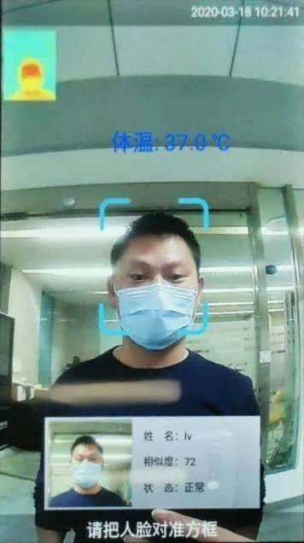
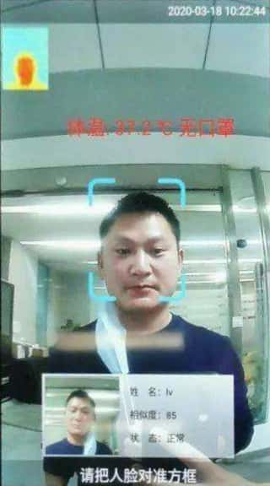
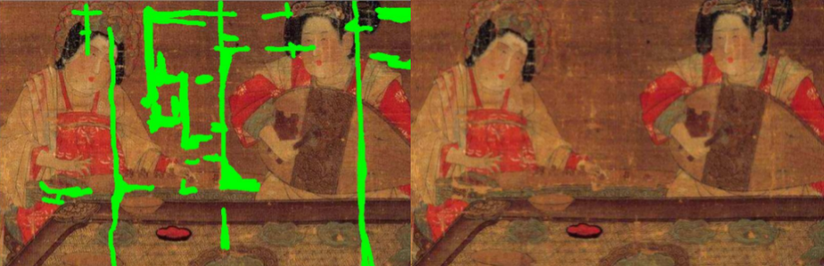
选题背景
人脸图像识别由于存在部分遮挡的情况，难以直观得到人脸全貌，影响识别准确率的进一步提高。
在考古学中，历史人物图会由于材质破损而残缺不全，增大考古研究的难度。
图1. 左图是佩戴口罩和未戴口罩两种情况对人脸识别的影响。右图是待修复的仕女图以及修复后的仕女图，通过图像修复方法进行文物复原。
http://www.seetatech.com/index.html
2
韩长明. 应用于古文物的数字图像修复方法研究[D].吉林大学,2019.

Slide 5
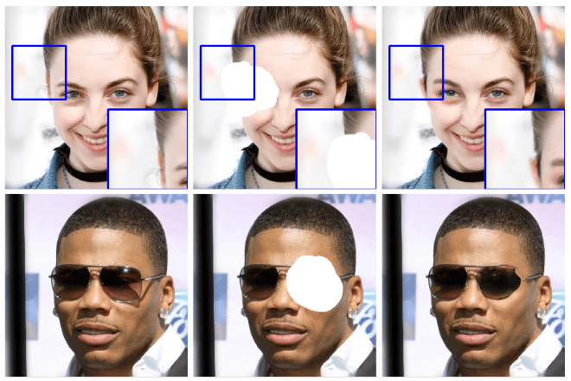
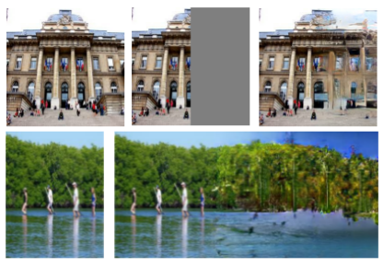
选题背景
图像内补旨在通过已知的图像信息，对图像内部缺失区域进行近似真实的还原；图像外推则是由已知的局部信息，能够生成已知图像边界范围外的内容将图像扩展，两者广泛应用于图像修复、图像编辑与全景图合成等方面。
但是目前方法存在颜色风格不一致和生成图像内容模糊的问题，需要进一步提高合成图的视觉感知效果。
图2. 左图是图像内补效果图（从左到右分别是真值图，缺失图，内补图）。右图是图像外推效果图（第一行是是单边外推，第二行是全景图）。
J. Yu, Z. Lin, J. Yang, X. Shen, X. Lu, and T. S Huang. Free-form image inpainting with gated convolution. In ICCV, 2019.
P. Teterwak, A. Sarna, D. Krishnan. Boundless: Generative Adversarial Networks for Image Extension. In ICCV, 2019.
3

Slide 6
选题背景
研究意义
国内外研究现状
研究内容
论文安排
4

Slide 7
研究意义
理论意义和实用价值
通过对生成对抗网络(GAN)分析，改进图像内补与外推算法的生成模型的网络结构，能够通过训练数据样本更好地学习到已知图像的语义和风格特征，融合感知信息，生成近乎真实的内补和外推图像结果，提高生成图像的真实性。
将改进的正则化项和损失函数用于网络训练，通过合理的优化过程，生成具有较好感知融合效果的内补和外推图像。
本课题拟通过提出的图像内补与外推算法，利用有限的信息还原出图像完整内容，对考古研究中的文物碎片重建和历史人物图的复原具有重要应用价值。
为视频监控和公共卫生安全领域中存在的人脸等物体遮挡的恢复提供了可行有效的解决方案，不仅为部分遮挡情况人脸识别提供丰富的样本参考，而且在计算机辅助工艺设计中发挥重要作用。
理论意义
实用价值
5

Slide 8
选题背景
研究意义
国内外研究现状
研究内容
论文安排
6

Slide 9
国内外研究现状
1. 图像内补
Denis Simakov 等人提出 bidirectional similarity
匹配合适样本块，减少修复模糊引起的视觉伪影
Deepak Pathak 等人最早尝试使用编码器-解码器用于图像修复，重建输出得到完整图像
余家辉等人提出在生成器采用上下文注意机制，可以从远离缺失区域的已知信息中提取图像特征
2000
2009
2017
2019
2008
2016
2018
Marcelo Bertalmio 等人 提出 Image Inpainting。
偏微分方程的扩散方法，可以修复小面积空洞
Connelly Barnes 等人提出基于样本块的PatchMatch 方法，填充简单可重复的纹理。
Kamyar Nazeri 等人提出Edge Connect 通过边缘图像内补，但易在缺失区域的边界生成错误细节
Connelly Barnes 等人提出基于样本块的PatchMatch 方法，可填充简单可重复的纹理
Satoshi Iizuka 等人使用局部和全局判别器方法，关注对内部缺失区域生成的图像内容进行优化
7

Slide 10
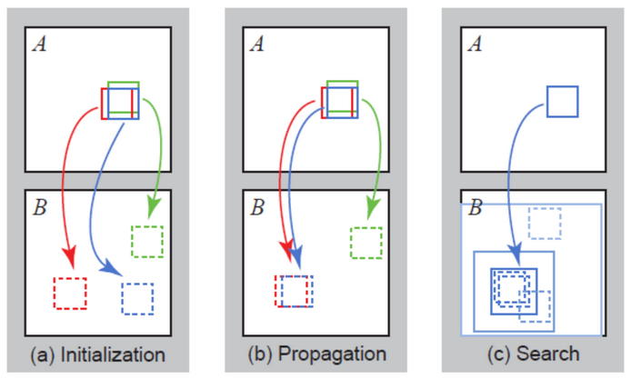
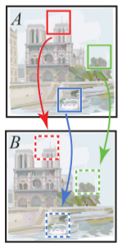
国内外研究现状
1. 1 传统方法的图像内补
早期图像内补是通过样本块和扩散方式实现修复，能够填充简单可重复的纹理，但是缺乏对语义内容的理解，易产生边缘结构的不一致，对于具有复杂背景结构的图像合成效果并不理想。
图3. （a）图像块最初随机分配；（b）蓝色图像块检查绿色邻域和红色邻域，以查看它们是否会改善蓝色映射区域，从而促进较好的图像块匹配； （c）图像块在同心邻域中进行优化。
C. Barnes, E. Shechtman, A. Finkelstein, and D. B Goldman. PatchMatch: A randomized correspon-dence algorithm for structural image editing. ACM Transactions on Graphics (ToG), 2009.
8

Slide 11
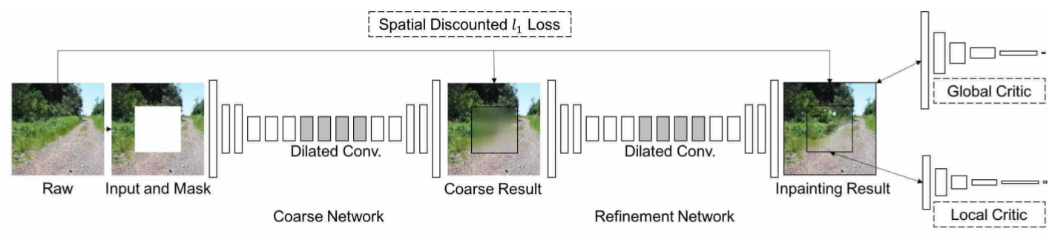
国内外研究现状
1. 2 深度学习的图像内补
近年来基于生成对抗和卷积神经网络的图像修复成为研究热点，在高分辨率的图像内部缺失区域取得清晰连贯的修复效果，但是存在图像内补的语义信息和颜色不协调问题。
图4. 图像内补网络结构图。第一阶段Coarse Network生成粗略结果。第二阶段Refinement Network在图像内补区域生成细节纹理。
J. Yu, Z. Lin, J. Yang, X. Shen, X. Lu, and T. S Huang. Generative image inpainting with contextual attention. In CVPR, 2018.
9

Slide 12
国内外研究现状
2. 图像外推
汪淼等人提出数据驱动的方法用于图像外推，使用数据库图像为外推区域匹配视觉上连续一致的内容
Piotr Teterwak 等采用 Wasserstein GAN 网络结构的生成器以及预训练判别器提高生成效果
2013
2018
2014
2019
张寅达等人首次提出图像外推任务，依赖于位置关系以及在引导性全景图中存在的重复图像
Mark Sabini 和 Gili Rusak等人提出基于 DCGAN 网络结构的生成器用于图像外推
10

Slide 13
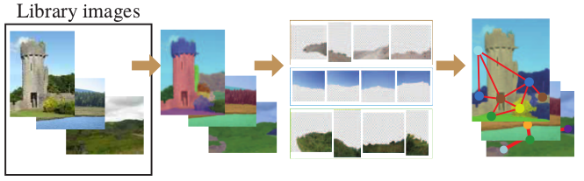
国内外研究现状
2. 1 传统方法的图像外推
传统基于图像检索方法在外推图像内容时，只能用已有的数据库图像用于扩展源图像的边界，很难保证外扩图像边界的空间语义连贯一致性，合成图中源图像和外推的图像可能存在不同的颜色分布，无法实现较好的视觉融合效果。
图5. 通过从已有图像数据库检索，提取不同图像进行边界对齐，用于前景和背景的合成，得到最右结果图。
M. Wang, Y. Lai, Y. Liang, R. R. Martin. Biggerpicture: data-driven image extrapolation using graph matching. ACM Transactions on Graphics (ToG), 2014.
11

Slide 14
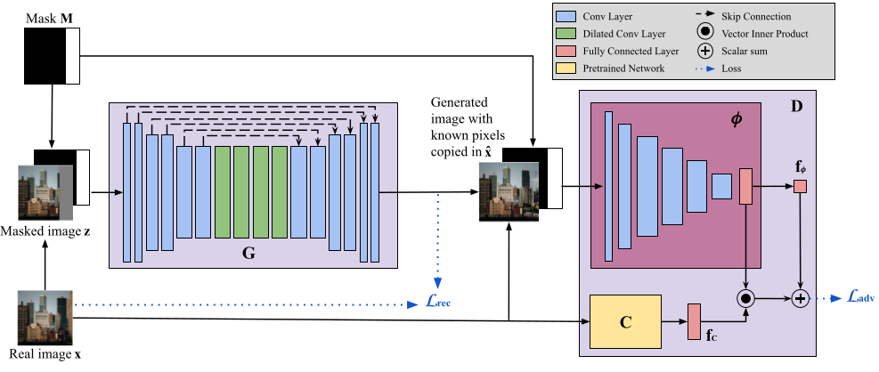
国内外研究现状
2. 2 深度学习的图像外推
生成对抗网络应用于图像外推任务，当已知较少的图像前景信息但需要生成复杂的背景信息时，细节的纹理信息无法很好恢复，外推部分表现出过度平滑和模糊，存在语义不合理和色斑现象，影响真实性。
图6. 网络结构。输入掩码图和真值图进入生成器G，将得到的生成结果图和掩码图输入判别器D，用于判断生成图是否真实。
P. Teterwak, A. Sarna, D. Krishnan. Boundless: Generative Adversarial Networks for Image Extension. In ICCV, 2019.
12

Slide 15
国内外研究现状
3. 当前存在的问题
在图像内补任务中，生成缺失区域的内容与已知部分存在语义和风格不一致性问题，需要通过颜色协调和风格转换实现局部与整体的感知融合。
在图像外推问题中，存在生成较大背景区域中细节信息不足和内容模糊，需要生成合理的语义信息、具有纹理细节的外推结果，提高前景和背景空间结构的一致性。
在图像内补和外推任务中，图像已知完好区域和补全的缺失区域中的语义内容和颜色风格融合效果需要改善，提升视觉感知效果。
13

Slide 16
选题背景
研究意义
国内外研究发展
研究内容
论文安排
14

Slide 17
研究内容
1. 课题研究目的
对目前的图像内补算法进行改进，使图像局部生成内容与整体的语义和颜色风格融合一致
缓解图像外推任务中出现背景内容模糊的问题，生成具有合理语义信息和纹理细节的外推结果
研究
目的
提出基于感知融合的图像内补与外推算法，充分利用已知图像的语义和风格等图像感知信息，保证空间语义内容和颜色的一致性，生成近乎真实的图像效果
15

Slide 18
研究内容
2. 学术构想与思路
问题调研和文献整理
针对图像内补与外推当前存在的问题进行调研，整理相关的国际会议和期刊等文献资料，了解最新和最前沿的学术成果
归纳总结和提出问题
归纳总结图像内补和外推问题的本质和共同点，分析各自目前存在的问题，对提高图像内补与外推生成效果提出改进思路
设计实验和分析评价
通过实验对本课题提出算法的有效性进行验证，通过定性和定量等方面进行分析，提升视觉效果和评价指标，改善当前算法存在的不足，体现感知融合在图像内补与外推问题的重要作用
16

Slide 19
研究内容
3. 主要研究内容
通过颜色协调和风格转换
达到局部与整体的协调融合
对生成空间结构一致的语义内容和风格一致的融合图像进行研究，提高生成图真实性和感知效果
提高前景和背景空间结构的一致性
17

Slide 20
研究内容
4. 拟采取的研究方法
文献研究法
定性分析法
查阅文献来获得资料，了解掌握国内外生成对抗网络和图像内补与外推技术的发展现状，确定研究课题
对图像内补和外推生成的图像质量进行主观定性判断，在语义和颜色风格等方面运用总结和演绎等方法分析算法存在的不足
描述性研究法
定量评价法
研究方法
通过合理的测试指标，对图像内补和外推生成图像的质量进行客观衡量，对生成的图像结果进行科学精确评价
通过对现有图像内补与外推相关的算法理解，阐述并解释算法的主要方法和贡献点
实验研究法
探索性研究法
依据现有的科学理论和方法，设计实验方案，通过实验对提出算法的有效性进行验证
针对条件生成网络以及图像内补与外推算法所存在的问题进行改进
18

Slide 21
研究内容
5. 研究步骤
掌握深度学习的基本知识，阅读图像内补与外推相关的前沿论文
分析图像内补和外推当前存在的问题和不足，提出改进思路
将所提出的改进思路进行算法实现，设计合理的网络结构模型
1
2
3
6
5
4
总结本文的研究工作，指出方法存在的优势与不足，并对下一步的研究内容进行展望
从定性和定量等方面进行分析，根据实验结果，证明方法的有效性
选择合适的数据集进行算法的训练和测试，通过设计对比实验进行验证
19

Slide 22
研究内容
6. 研究方案
采用生成式对抗网络和条件生成模型得到图像内补与外推的图像结果，网络通过生成器和判别器之间的博弈进行训练，提取局部和全局的风格特征作为约束并计算损失函数
在人脸数据集CelebA-HQ和场景数据集Paris StreetView验证所提出的方法，采用PSNR/SSIM/FID评价指标对生成图的质量定量评价，采用User Study对生成图主观定性评价
分析问题
网络设计
方法验证
改进完善
生成器采用类似Encoder-Decoder的编码-解码器结构
采用全局判别器和局部风格判别器，分别对生成图的真假和颜色风格一致性进行判断
根据测试验证结果，对训练过程进行及时分析总结，通过消融实验对各模块和损失函数的设计有效性进行验证，不断改进网络模型，完善提出的方法
20

Slide 23
研究内容
7. 技术路线
补全内部缺失
图像内补与外推
扩展外部区域
图像内补
图像外推
提取图像和掩码部分特征重构图像
提取图像深度特征及推测扩展
生成器网络结构分析
计算内补语义内容和颜色风格特征损失
计算外推语义内容和颜色风格特征损失
感知融合分析
内补区域与整体合成图的真实性
外推区域与整体合成图的真实性
判别器网络结构分析
从主观的定性评价和测试指标的定量评价分析
提出基于感知融合的图像内补与外推算法
21

Slide 24
研究内容
8. 拟解决的关键技术或问题
1
在维持图像已知部分内容的固有特征的前提下，使图像内补结果在全局具有颜色、语义等方面的一致性，实现较好的融合效果。
2
在图像外推区域，生成具有合理的细节和语义信息的背景内容，保持前景和背景的风格一致性，符合视觉感知效果。
22

Slide 25
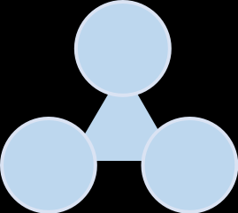
研究内容
9. 论文创新点
本文提出了一种新的图像内补与外推算法，提高生成图像的真实性
新方法
本文对已有图像内补与外推算法进行改进，在补全区域生成空间结构一致的语义内容和风格一致的融合图像，提升图像的视觉感知效果
用新归一化约束项，加强训练的稳定性。改进新的损失函数，设计新的正则化项，选择合适的优化过程，改善网络的训练效果
新效果
新约束
23

Slide 26
研究内容
10. 可行性分析
1
2
3
1
对本课题方向的研究有一定的了解，有足够的理论研究基础
2
在条件图像生成和图像外推等任务上具有一定的实践经验
3
实验室具有完善的研究实验平台和充足的计算资源
24

Slide 27
研究内容
11. 预期研究结果
提升指标
第一部分
提出基于感知融合的图像内补与外推对的图像生成模型，提升图像的真实性
第二部分
发表论文
预期成果
相关成果撰写成文，在国际计算机视觉顶级会议和期刊发表论文一篇
第三部分
申请专利
申请实用新型专利成果一项
25

Slide 28
选题背景
研究意义
国内外研究发展
研究内容
论文安排
26

Slide 29
论文安排
阶段及内容 | 起讫日期 | 阶段成果形式
了解深度学习的基本方法与数字图像处理的相关知识，阅读前沿的顶级会议和期刊论文，掌握图像生成算法，了解生成式对抗网络的先进成果等。 | 2019 年 7 月— 2019 年 10 月 | 了解深度学习基本方法与前沿发展现状，掌握先进的对抗生成式模型的相关算法。
选定课题，进行有关本课题的相关文献资料的收集和整理，并详细阅读和学习。 | 2019 年 11 月— 2019 年 12 月 | 根据课题要求，完成图像内补与外推算法相关文献整理，理解算法原理，找到可行的方法。
针对拟解决的问题进行关键技术的研究和学习。 | 2020 年 1 月— 2020 年 6 月 | 设计网络结构并进行算法实现，完成初步的方案制定和总体规划。
设计实验方案，将涉及到的算法一一实现并做对比分析，寻找最适合算法组合。 | 2020 年 7 月— 2020 年 9 月 | 对训练集数据完成预处理，训练和测试提出的算法，分析实验结果，总结本课题采用的方法。
对本课题的研究应用工作进行总结、提炼，归集资料、确定大纲、完成草稿，并最终形成系统的完整的学位论文，提交学校准备盲评。 | 2020 年 10 月— 2020 年 12 月 | 论文初稿。
对批阅、评审后的论文进行有针对性的调整修改，进一步完善课题的体系结构，丰富课题的内容，并最终完稿，为毕业答辩做好充分的准备。 | 2021 年 1 月— 2021 年 3 月 | 论文定稿。
27

Slide 30


Slide 31


Slide 32
补全内部缺失
图像内补与外推
扩展外部区域
图像内补
图像外推
提取图像和掩码部分特征重构图像
提取图像深度特征及推测扩展
生成器网络结构分析
计算内补语义内容和颜色风格特征损失
计算外推语义内容和颜色风格特征损失
感知融合分析
内补区域与整体合成图的真实性
外推区域与整体合成图的真实性
判别器网络结构分析
从主观的定性评价和测试指标的定量评价分析
提出基于感知融合的图像内补与外推算法

